Slide 1
Sağlık Gündemi
27.11.2023-3.12.2023
Ass Dr. S.Mira Kösedağ
İzmir Katip Çelebi Üniversitesi Tıp Fakültesi, Halk Sağlığı ABD

Slide 2
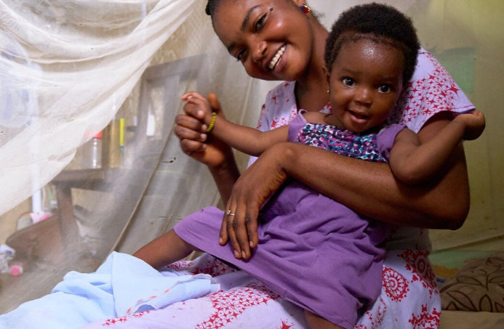
DSÖ'nün yıllık sıtma raporu, artan iklim değişikliği tehdidine dikkat çekiyor
2023 Dünya sıtma raporu, iklim değişikliği ile sıtma arasındaki bağlantıyı araştırıyor
Sıcaklık, nem ve yağıştaki değişiklikler, sıtma taşıyan Anofel sivrisineklerinin davranışını ve hayatta kalmasını etkileyebilir. Sıcak hava dalgaları ve su baskını gibi aşırı hava olayları da bulaşmayı ve hastalık yükünü doğrudan etkileyebilir
Örneğin Pakistan'da 2022'de yaşanan felaket sel, ülkedeki sıtma vakalarının beş kat artmasına neden oldu
https://www.who.int/news/item/30-11-2023-who-s-annual-malaria-report-spotlights-the-growing-threat-of-climate-change

Slide 3
GCF, UNDP ve WHO, gelişmekte olan ülkelere yönelik iklim sağlığı desteğini artırmak için güçlerini birleştiriyor
Yeşil İklim Fonu (GCF), Birleşmiş Milletler Kalkınma Programı (UNDP) ve Dünya Sağlık Örgütü (WHO), iklim değişikliğinin sağlık üzerindeki etkilerini azaltmak ve bunlara yanıt vermek için gelişmekte olan ülkelere verilen desteği artıracak yeni bir girişim başlattı. Afrika, Asya ve Güneydoğu Avrupa'da 14 ülkede.
https://www.who.int/news/item/02-12-2023-gcf--undp-and-who-join-forces-to-ramp-up-climate-health-support-for-developing-countries

Slide 4
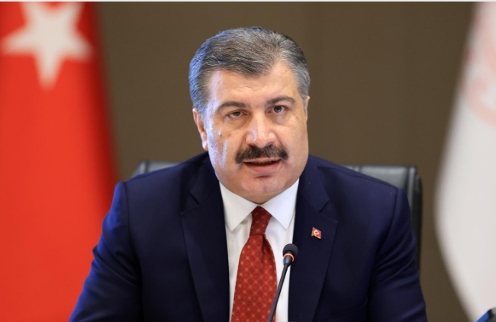
Gazze'de Sahra Hastaneleri İçin Geri Sayım
Bakan Koca, "Gazze'ye ulaşan ekiplerimiz sahra hastanesi hizmetleri için uygun yer tespiti çalışmalarını tamamladılar.
https://www.saglik.gov.tr/TR-101025/gazzede-sahra-hastaneleri-icin-geri-sayim.html

Slide 5
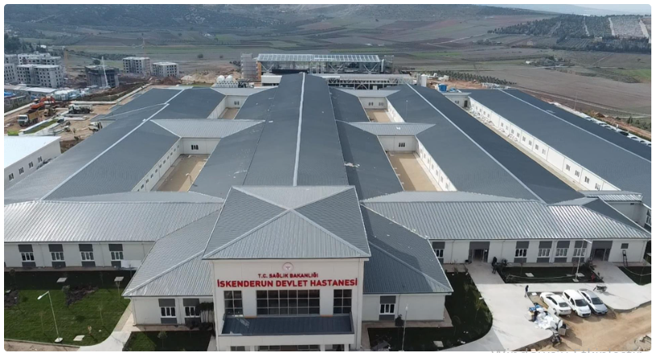
Hatay İskenderun Acil Durum Hastanesi Hasta Kabulüne Başladı
Bakan Koca,Hatay İskenderun Acil Durum Hastanesi’nin hasta kabulüne başladığını açıklayarak, "Hatay İskenderun Acil Durum Hastanesi hasta kabulüne başladı.
200 yataklı hastane; 33 poliklinik, 36 yoğun bakım yatağı, 7 ameliyathane, 6 görüntüleme odası, 1 MR, 1 tomografi, 1 tam kapsamlı laboratuvar, 1 bronkoskopi, 1 endoskopi, 6 FTR, 3 onkoloji, 1 KVC merkezi ve 1 anjiografi ile hizmet veriyor. Hatay İskenderun Acil Durum Hastanesi hayırlı olsun" ifadelerine yer verdi.
https://www.saglik.gov.tr/TR-101057/hatay-iskenderun-acil-durum-hastanesi-hasta-kabulune-basladi.html

Slide 6
https://hsgm.saglik.gov.tr/tr/

Slide 7
HIV Pozitif
Kişinin vücudunda İnsan Bağışıklık Yetmezliği Virüsü’nün bulunması demektir. HIV’in bağışıklık sisteminin zayıflaması ve fırsatçı enfeksiyonlara açık hale gelmesiyle karakterize bir kronik enfeksiyondur. Kişi hiç bir hastalık belirtisi olmaksızın uzun yıllar yaşamına devam edebilir.
AIDS (Acquired Immune Deficiency Syndrome)
HIV tarafından oluşturulan,"Edinsel Bağışıklık Yetmezliği Sendromu" adlı hastalıklar tablosu
Bağışıklık hücrelerinin yüksek düzeyde tahribatı sonucu fırsatçı enfeksiyonların ilerleyerek ciddi hastalık tabloları oluşturması durumudur
Notes:
Yetersiz bağışıklık sistemi durumlarında ortaya çıkan bakteriyel, viral, mantarlara bağlı ya da protozoal enfeksiyonlara fırsatçı enfeksiyonlar adı verilmektedir.
Son:Erken tanı ve gelişen tedavi koşulları ile HIV pozitif kişiler AIDS dönemine geçmeden uzun yıllar yaşayabilmektedir

Slide 8
Bulaşma Yolları Nelerdir?
HIV pozitif kişi ile korunmasız (kondom kullanılmadan) yapılan her türlü (oral, vajinal, anal) cinsel ilişki ile,
Ortak kullanılan ve HIV enfekte enjektör veya steril edilmemiş cerrahi malzemelerle
Enfekte kan ve kan ürünleriyle,
HIV pozitif anneden bebeğe gebelik döneminde, doğum sırasında ya da doğum sonrasında emzirme ile bulaşabilmektedir.
Notes:
3. (Ülkemizde 1987 yılından itibaren, her kan ve kan ürününe gerekli testler yapıldıktan sonra hastaya verilmektedir.),

Slide 9
Riskli Gruplar Kimlerden Oluşur?
Bulaş yolları:
HIV pozitif kişinin partneri olanlar,
Korumasız cinsel ilişkiye girenler,
Riskli temas öyküsü bulunan kişiler,
Damar içi madde bağımlılığı ve ortak enjektör kullanımı olanlar,
HIV pozitif gebelerin bebekleri risk altındaki grupları oluşturmaktadır.

Slide 10
HIV’in Bulaşmadığı Durumlar Nelerdir?
Dokunmak, tokalaşmak ve sarılmakla, gözyaşı, ter ve tükürükle, aynı yerde oturmak ve aynı havayı solumakla, aynı havuzu, tuvaleti saunayı ve duşu paylaşmakla, giysilerin ortak kullanılması ile tabak, çatal, kaşık bıçak ve bardak paylaşmakla, telefon kulaklığı ve kapı tokmağı ile sivrisinek, böcek sokması ve hayvan ısırması ile HIV bulaşmamaktadır

Slide 11
HIV/AIDS enfeksiyonundan Korunma yolları nelerdir?
Cinsel yolla bulaştan korunma için;
Güvensiz ve korunmasız cinsel temastan kaçınılması,
Tek eşlilik,
Cinsel ilişki sırasında kondom kullanılması gerekmektedir.
Kan yolu ile bulaştan korunma için
Taraması yapılmış HIV(-) kan ve kan ürünlerinin kullanılması,
(Kan ve kan ürünleri ile olan bulaşmaya karşı korunma amacı ile 1987 yılından beri ülkemizde kan ve kan ürünleri HIV yönünden test edilmektedir. Organ ve doku nakilleri öncesinde gerekli testlerin yapılması HIV geçiş riskini en aza indirmektedir.)
Tek kullanımlık steril enjektör ve cerrahi malzemelerin kullanılması,
Ortak enjektör kullanımından kaçınılması gerekmektedir.
HIV (+) gebeden bebeğe bulaşın önlenmesi için,
Uygun tedavi ve takibinin yapılması, doğumun sezaryan şeklinde planlanması,
Doğumdan önce anneye ve doğum sonrasında bebeğe ilaç tedavisi başlanması,
Annenin bebeğini emzirmemesi gerekmektedir.
Notes:
1. HIV enfeksiyonu önlenebilir bir hastalıktır. Korunma önlemleri tedaviden çok daha etkili ve ucuzdur.

Slide 12
Gönüllü Test ve Danışmanlık Merkezleri
HIV/AIDS açısından risk altında bulunan grupların yanı sıra HIV/AIDS şüphesi taşıyan herkese, HIV/AIDS’e ilişkin danışmanlık hizmeti vermek, aynı zamanda anonim (gizlilik esasları içerisinde) ve ücretsiz test yaptırabilme imkânı sunmak, test sonucu pozitif çıkan bireyleri tanı ve tedavi için bir merkeze yönlendirmek üzere oluşturulmuştur
Notes:
1. Ülkemizde HIV/AIDS yeni vaka sayısı ve hastalığa bağlı ölümleri azaltmak amacıyla Bakanlığımızın desteği ile Gönüllü Danışmanlık ve Test Merkezleri (GDTM) kurulmuştur.

